Slide 1
ĐỀ TÀI: PHÁT HIỆN ĐỐI TƯỢNG SỬ DỤNG HOG
Báo cáo: kết thúc học phần Xử lý ảnh số và thị giác máy tính
Nhóm: 15

Slide 2
Thành Viên
01
02
03
04
Hà Tuấn Anh
Nguyễn Quyền Anh
Bùi Văn Bắc
Vũ Văn Hùng

Slide 3
NỘI DUNG
1. Giới thiệu về xử lý ảnh số và thị giác máy tính
2. Giới thiệu về HOG
3. Ứng dụng HOG trong nhận dạng đối tượng
4. Kết quả thu được, kinh nghiệm và bài học rút ra

Slide 4
1. Giới thiệu về xử lý ảnh số và thị giác máy tính
Xử lý ảnh là quá trình xử lý các hình ảnh kỹ thuật số bằng các thuật toán và phương pháp tính toán để cải thiện hoặc phân tích thông tin trong ảnh.
Đầu ra của xử lý ảnh có thể là 1 ảnh tốt hơn hoặc một kết luận.
Các bước chính trong quá trình xử lý ảnh bao gồm:
Hệ quyết đinh
Thu nhận ảnh
Tiền xử lý
Trích chọn đặc điểm
Hậu xử lý
So sánh và kết luận
Lưu Trữ

Slide 5


1. Giới thiệu về xử lý ảnh số và thị giác máy tính
Thị giác máy tính (Computer vision) thị giác máy tính nhằm tạo ra một hệ thống nhân tạo có thể tiếp nhận các hình ảnh thu được hay tập dữ liệu đa chiều để phân tích, xử lí nó theo ý muốn.

Slide 6
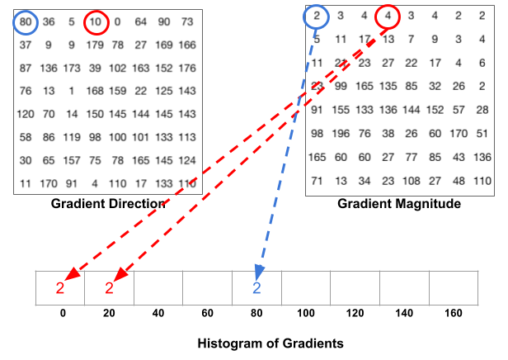
2. Giới thiệu về HOG
HOG là viết tắt của "Histogram of Oriented Gradients", là một kỹ thuật rút trích đặc trưng được sử dụng trong xử lý ảnh và nhận dạng đối tượng.
Phương pháp HOG tập trung vào việc trích xuất đặc trưng từ một ảnh bằng cách tính toán độ lớn và hướng của gradient tại từng điểm ảnh
Phương pháp HOG thường được sử dụng kết hợp với các kỹ thuật máy học để giải quyết các bài toán nhận dạng vật thể trong ảnh.

Slide 7
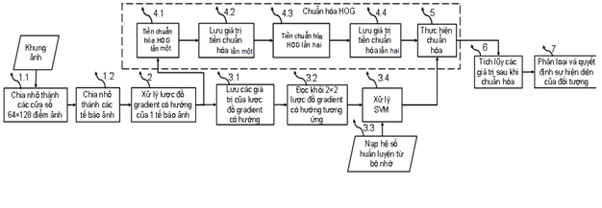
2. Giới thiệu về HOG
Các bước để xây dựng một vector hog cho hình ảnh:
- Tiền xử lý
- Tính gradient
- Tính vector đặc trưng cho từng ô (cells)
- Chuẩn hóa khối (blocks)
- Tính toán vector HOG

Slide 8
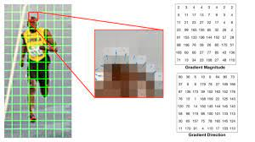
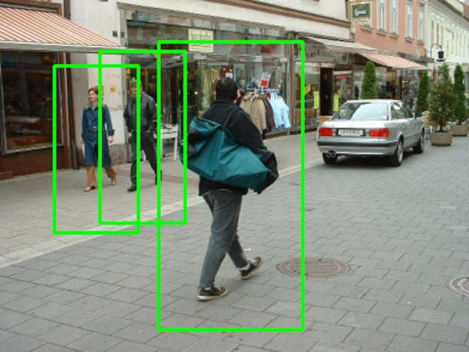
2. HOG Trong phát triển đối tượng
Nhận diện các đối tượng quan tâm trong hình ảnh hoặc video
HOG là một trình mô tả thuộc tính sử dụng phân bố vị trí gradient trong các mảnh hình ảnh để bắt lấy hình dáng của đối tượng và thông tin kết cấu.

Slide 9
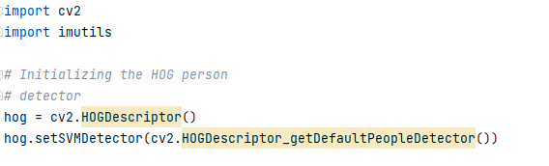
3. Ứng dụng HOG trong nhận dạng vật thể
Phát hiện đối tượng(con người) thông qua hình ảnh:
Nhập vào thư viện và setup các đối tượng sử dụng.

Slide 10
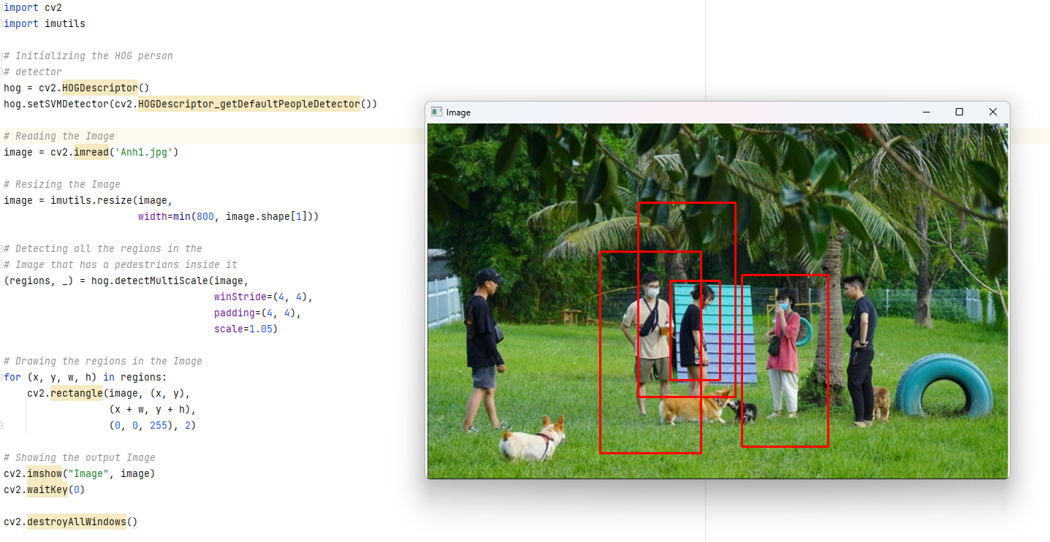
3. Ứng dụng HOG trong nhận dạng vật thể
Phát hiện đối tượng(con người) thông qua hình ảnh:
Kết quả chạy chương trình:

Slide 11
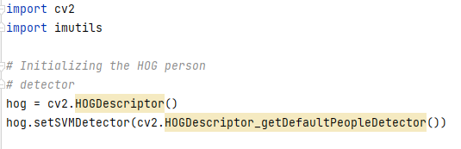
3. Ứng dụng HOG trong nhận dạng vật thể
Phát hiện đối tượng(con người) thông qua video:
Nhập vào thư viện và setup các đối tượng sử dụng.

Slide 12
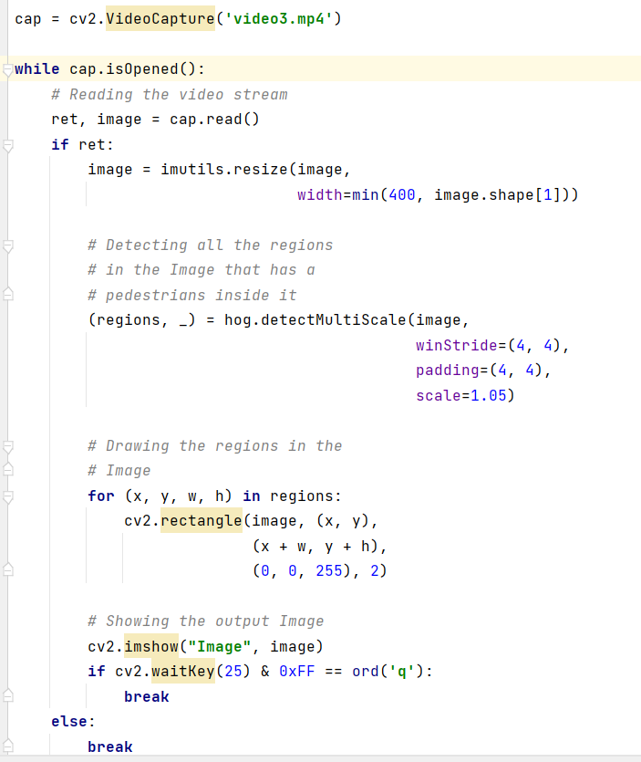
3. Ứng dụng HOG trong nhận dạng vật thể
Phát hiện đối tượng(con người) thông qua video:
Đối với dữ liệu dạng video, ta sử dụng
hàm VideoCapture của thư viện Cv2

Slide 13
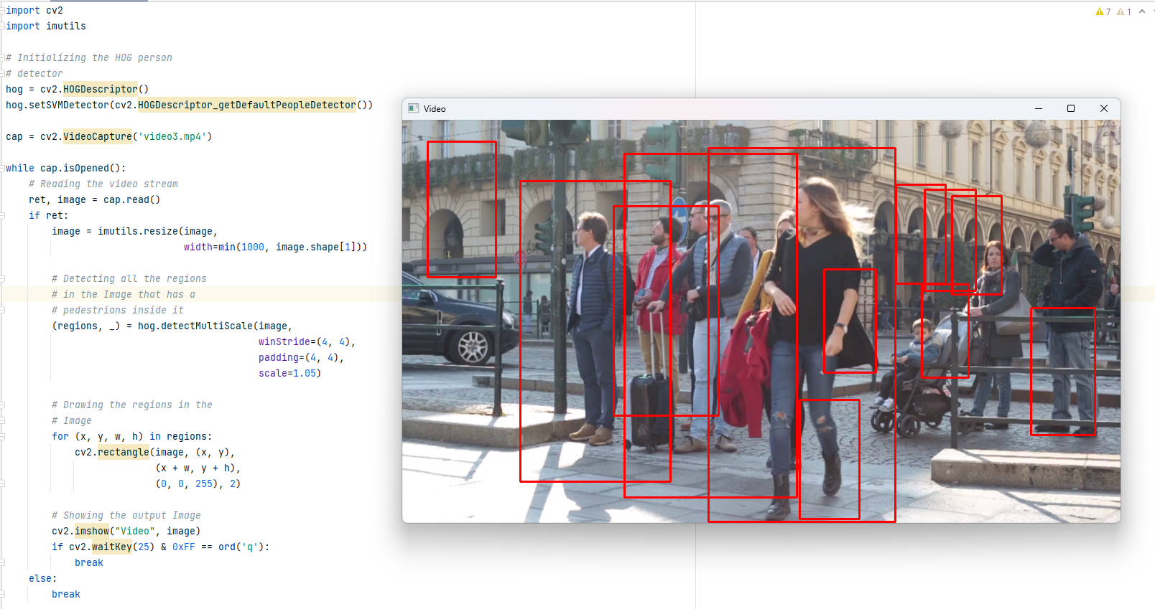
3. Ứng dụng HOG trong nhận dạng vật thể
Phát hiện đối tượng(con người) thông qua video:
Kết quả chạy chương trình

Slide 14
4. ƯU NHƯỢC, ĐIỂM CỦA THUẬT TOÁN
Ưu điểm:
HOG là một phương pháp đơn giản và dễ hiểu, có khả năng trích xuất đặc trưng tốt và dễ sử dụng với các kỹ thuật máy học để phân loại đối tượng.
HOG tương đối ổn định với các biến đổi đối với ánh sáng, màu sắc và các yếu tố khác của hình ảnh.
Hạn chế:
HOG không hiệu quả với các vật thể có kích thước quá lớn hoặc quá nhỏ
HOG có thể bị ảnh hưởng bởi các yếu tố đặc trưng của ảnh, do đó cần có tiền xử lý hình ảnh trước khi sử dụng
Có thể yêu cầu nhiều tài nguyên và thời gian để tính toán nhận diện đối tượng

Slide 15
Thanks!

